Slide 1
استثمر مهاراتك للربح من اليوتيوب
تقديم محمد نبيل
Notes:
تريليون مشاهدة على اليوتيوب فى العام الماضى يعنى 140 مشاهدة لكل واحد على الكرة الارضية
« التريليون هو عبارة عن مليون الميليون او الف ميليار اى واحد وامامه 12 صفر «
السلام عليكم انا محمد نبيل كلية زراعة ....

Slide 2
YouTube Partnership
Notes:
عرض الفيديو

Slide 3
Tutorials
Notes:
طيب دلوقتى عرفنا ان فيه طريقة لاننا نكسب فلوس من رفع الفيديوهات ... جميل جدا
السؤال بقا ؟؟ ارفع فيديوهات عن ايه وازاى ؟؟
اولا لازم تعمل فى المجال اللى انت بتحبه مش اللى الناس عايزاه
حديلكم امثلة
« فيدويوهات تعليمية « لو ببساطة عندك

Slide 4
Notes:
او حاجة انك تسجل فيدو

Slide 5
تقديم برنامج

Slide 6
برامج
عن
اشياء

Slide 7
Origami
http://collegelifediy.com/2011/07/28/diy-origami-cranes/
http://www.smscs.com/photo/origami_images/5.html#.UljN-VP33cs

Slide 9
Animation

Slide 11
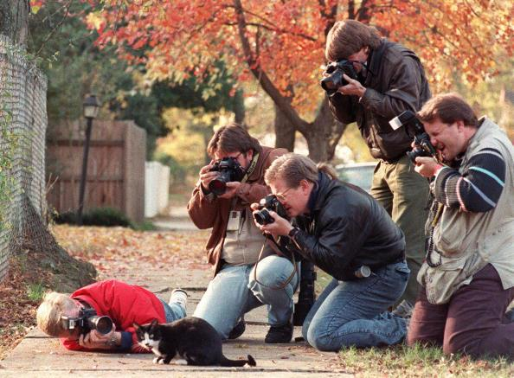

Slide 12
TubeStarNetwork
https://www.youtube.com/playlist?list=PLM6IOcRK8RLuXtwKg_DpWDCVs38BJmk-C

Slide 13
QabilaTV - قبيلة
https://www.youtube.com/user/QabilaTV

Slide 14
Tahrir Academy
https://www.youtube.com/user/tahriracademy/videos

Slide 15
TH3 Professional | المحترف
https://www.youtube.com/channel/UCO58fldVogtwlz7c2PTeWrg

Slide 16
خرابيش -Kharabeesh
https://www.youtube.com/channel/UCzUrX8NLIoUT89IgRJXQPCw

Slide 17
1- www.edx.org
2- www.coursera.org
3- www.udacity.com
4- www.mruniversity.com
5- www.class.stanford.edu
6- www.venture-lab.org
7- www.education.10gen.com
8- www.openhpi.de
9- www.ocw.mit.edu
10- www.khanacademy.org
11- www.oli.cmu.edu
12- www.oyc.yale.edu
13- www.webcast.berkeley.edu
14- www.openclassroom.stanford.edu/MainFolder/HomePage.php
15- www.see.stanford.edu
16- www.ck12.org
17- www.udemy.com
18- www.skillshare.com
19- www.codecademy.com
20- www.p2pu.org
21- www.ed.ted.com
22- www.myopencourses.com
23- www.myopencampus.in
24- www.nptel.iitm.ac.in
25- www.saylor.org
26- www.nalandau.com
27- www.academicearth.org
28- www.youtube.com/education
29- www.learntobe.org
30- www.floqq.com

Slide 18
Education
www.youtube.com/education
https://www.youtube.com/channel/HC-r1FlvvNFs0

Slide 19
Thank You
By: Mohamed Nabil

Slide 20
http://news.bbc.co.uk/hi/arabic/business/newsid_6038000/6038358.stm
Notes:
http://news.bbc.co.uk/hi/arabic/business/newsid_6038000/6038358.stm
جوجل تشتري يوتيوب مقابل 1.65 مليار دولار

Slide 21
؟
Notes:
ليه يدفعلك فلوس ؟
ببساطة شديدة

Slide 22
AD
Company
AD
AD
500.00000

